Slide 1

Правила поведения в
общественном транспорте
для детей старшего дошкольного возраста
6-7(8) лет
Автор: Кирьянова Любовь Викторовна, старший воспитатель
МОУ Детский сад № 314 Краснооктябрьского района Волгограда

Slide 2
ЦЕЛЬ:
актуализация знаний о правилах поведения в общественном транспорте у старших дошкольников.
ЗАДАЧИ:
- закрепить знания детей об общественном транспорте и правилах поведения в нем;
- развивать внимание и наблюдательность, память;
- воспитывать культуру поведения в общественном транспорте.

Slide 3

Здравствуйте, ребята! Меня зовут Ромашка. Я - профессор дорожных наук. Совсем скоро вы пойдете в школу, и вам придется самостоятельно пользоваться общественным транспортом. Но в транспорте есть специальные правила поведения. Предлагаю вам сейчас о них вспомнить! Но сначала скажите, что такое общественный транспорт?

Slide 4
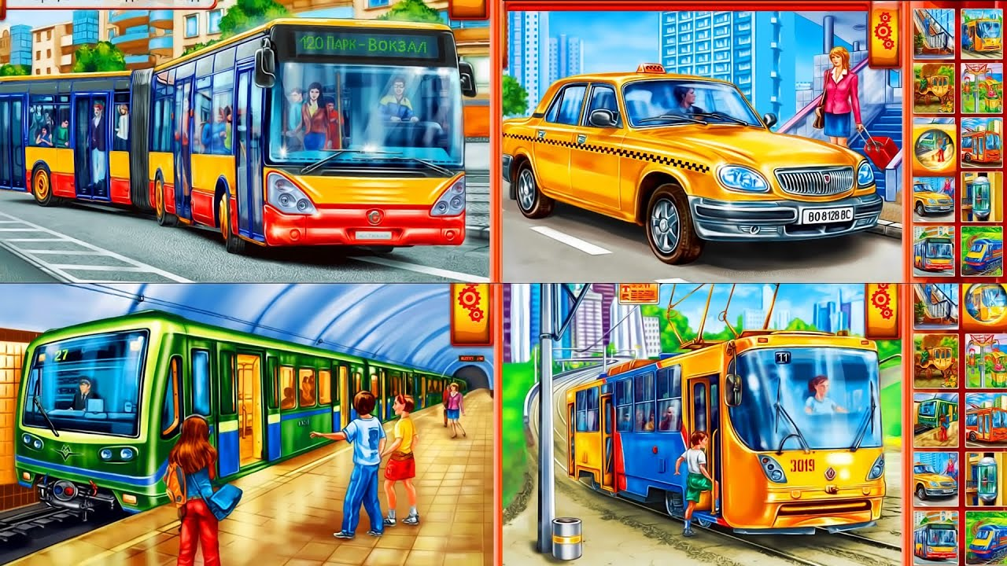
ОБЩЕСТВЕННЫЙ ТРАНСПОРТ

Slide 5
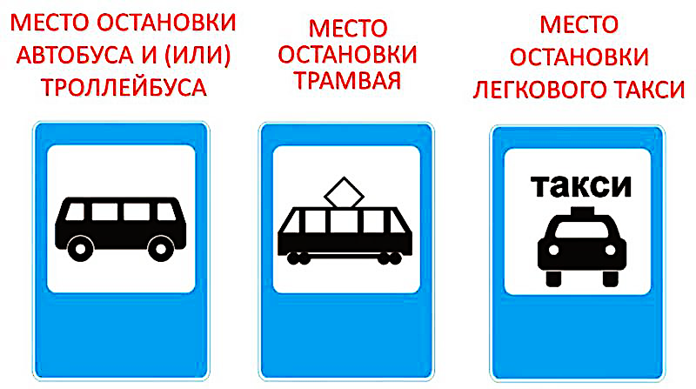
Знаки, которыми обозначают остановки общественного транспорта

Slide 6


Ждать автобус необходимо на остановках, оборудованных специальным знаком
веди себя спокойно, не мешай другим людям, ожидающим общественный транспорт

Slide 7
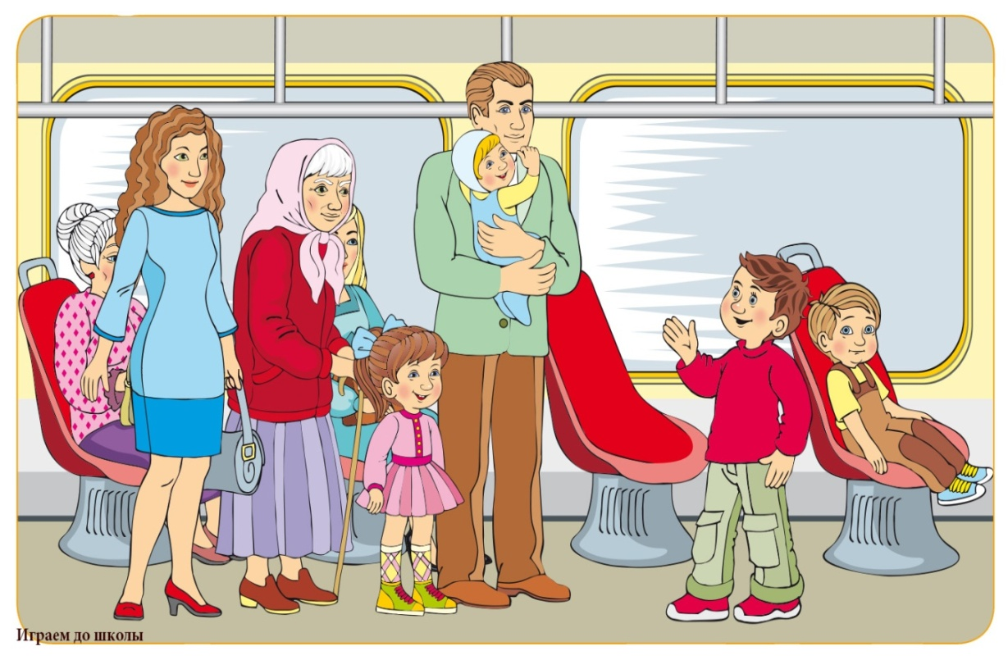
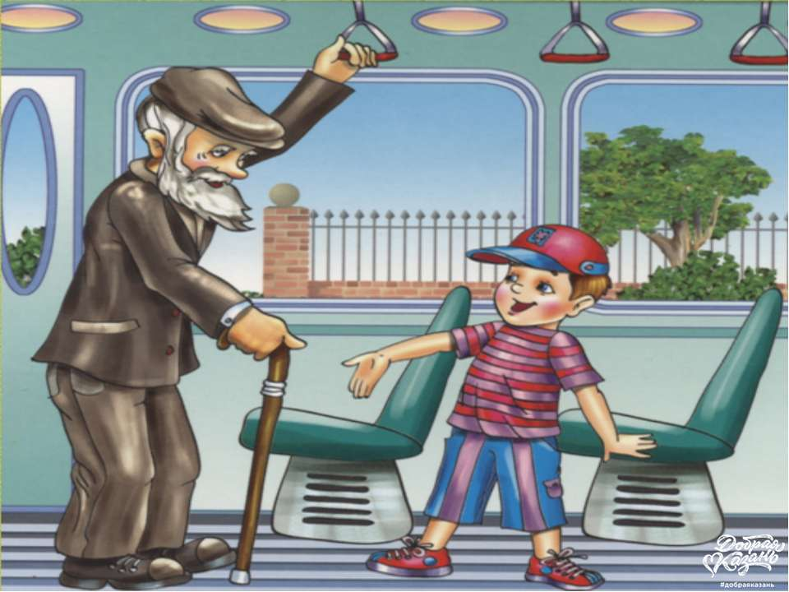
В автобусе уступай место пожилым людям, инвалидам, пассажирам с маленькими детьми

Slide 8
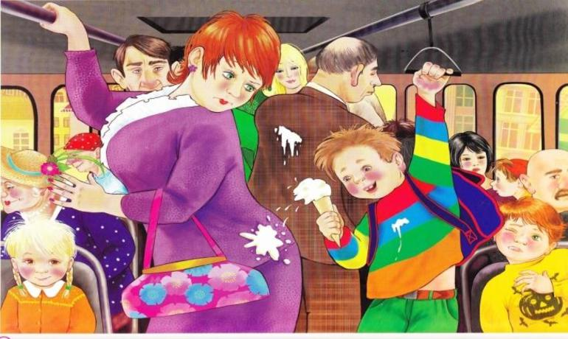

В автобус нельзя входить в грязной одежде, с мороженым, которое ты кушаешь, рюкзак необходимо снять при входе в автобус

Slide 9

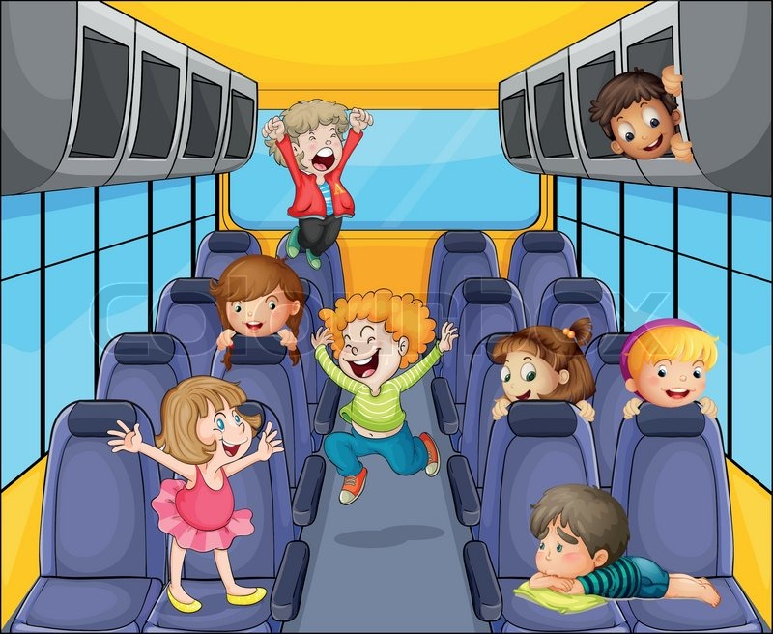
Войдя в автобус найди свободное место, сиди спокойно, громко не разговаривай. Во время движения автобуса нельзя ходить по салону, сорить, выглядывать из окна

Slide 10
Ответь
на вопросы
1.Как называется место ожидания автобуса?
2.Кому нужно уступать место в автобусе?
3.Как нужно вести себя в салоне автобуса?
4.Можно ли заходить в автобус с мороженым? Почему?
5.Что необходимо сделать с рюкзаком перед входом в автобус?

Slide 11
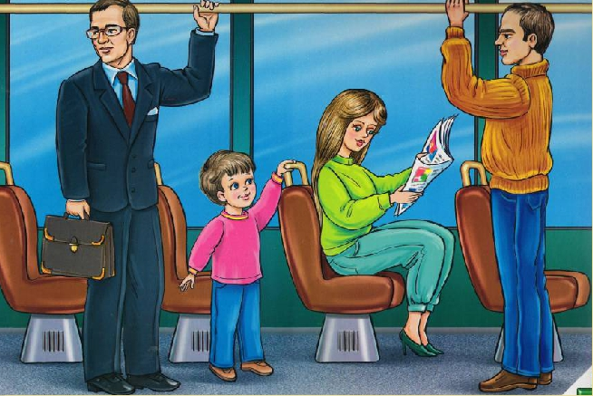
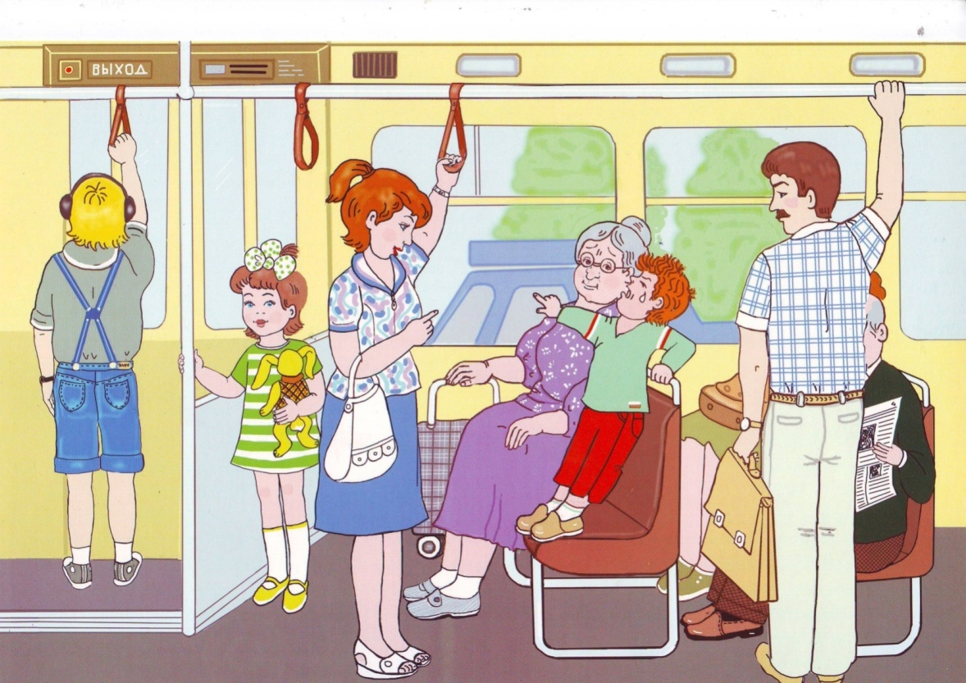
Рассмотри картинки.
Расскажи, что хорошо, а что плохо?

Slide 12
Молодцы, ребята, вижу, что вы знаете правила поведения в общественном транспорте, поэтому с нетерпением вас буду ждать уже в школе! До свидания ребята, до новых встреч!

Slide 13
Список источников в сети интернет
Фон презентации: https://avatars.mds.yandex.net/i?id=60368bfb1cf115cfa4f9f5f10733d831_l-4988431-images-thumbs&n=13
Ромашка - https://yandex.ru/images/search?from=tabbar&img_url=https%3A%2F%2Fprorisuem.ru%2Ffoto%2F9437%2Frisunok_na_temu_50_let_iuid_33.webp&itype=png&lr=38&p=5&pos=28&rpt=simage&text=%D0%BF%D1%80%D0%BE%D1%84%D0%B5%D1%81%D1%81%D0%BE%D1%80%20%D0%B4%D0%BE%D1%80%D0%BE%D0%B6%D0%BD%D0%BE%D0%B3%D0%BE%20%D0%B4%D0%B2%D0%B8%D0%B6%D0%B5%D0%BD%D0%B8%D1%8F%20%D0%BE%D1%82%D1%80%D0%B8%D1%81%D0%BE%D0%B2%D0%BA%D0%B0%20%D0%BA%D0%BB%D0%B8%D0%BF%D0%B0%D1%80%D1%82

